Slide 1
Bonnes pratiques de gouvernance financière : vision tirée de l’assistance technique du FMI en Afrique francophone subsaharienne
20 Novembre 2023, ABiDJAN
Philippe Egoumé Bossogo
Directeur – AFRITAC du Centre, Libreville
Source: Kecko
PHOTO: INTERNATIONAL MONETARY FUND

Slide 2
Introduction
Peu de normes universellement reconnues dans le domaine de la GFP :
Normes d’ordre statistique / comptabilité nationale promues par le FMI (Manuel de Statistiques de Finances Publiques 2014, Standards de dissémination des données), normes comptables (IPSAS) ou normes relatives à l’audit interne (IIA) ou externe (INTOSAI)
Pour l’essentiel (et en particulier dans le domaine budgétaire), plutôt des normes d’origine régionale (directives UEMOA ou CEMAC) ou des cadres d’analyse qui cherchent à capturer des bonnes pratiques :
Cadres PEFA ou TADAT
Code de la Transparence Budgétaire (notamment pour les risques budgétaires)
Cadre PIMA pour la gestion de l’investissement public
Début de diffusion de bonnes pratiques sur le genre ou le climat (sujets non couverts par les directives CEMAC ou UEMOA).
La suite de cette présentation fera une focale sur trois thématiques sur lesquelles le FMI et ses centres d’assistance technique en Afrique francophone ont particulièrement investi :
La mobilisation des recettes
Les risques budgétaires
La gouvernance des infrastructures

Slide 3
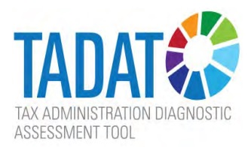
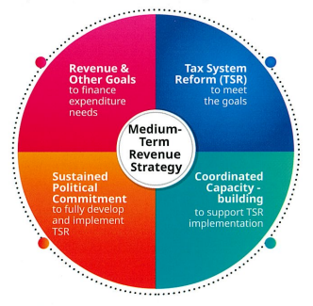
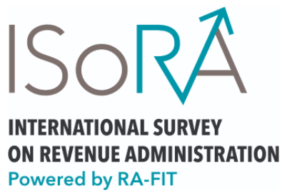
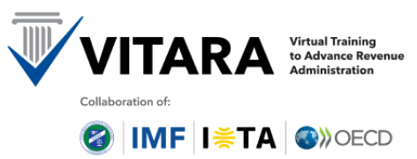
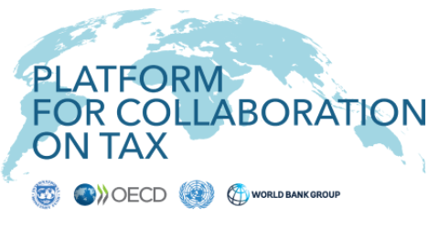
I. Mobilisation des recettes fiscales en Afrique subsaharienne
Outils développés par le FMI
Stratégie de mobilisation des recettes

Slide 4
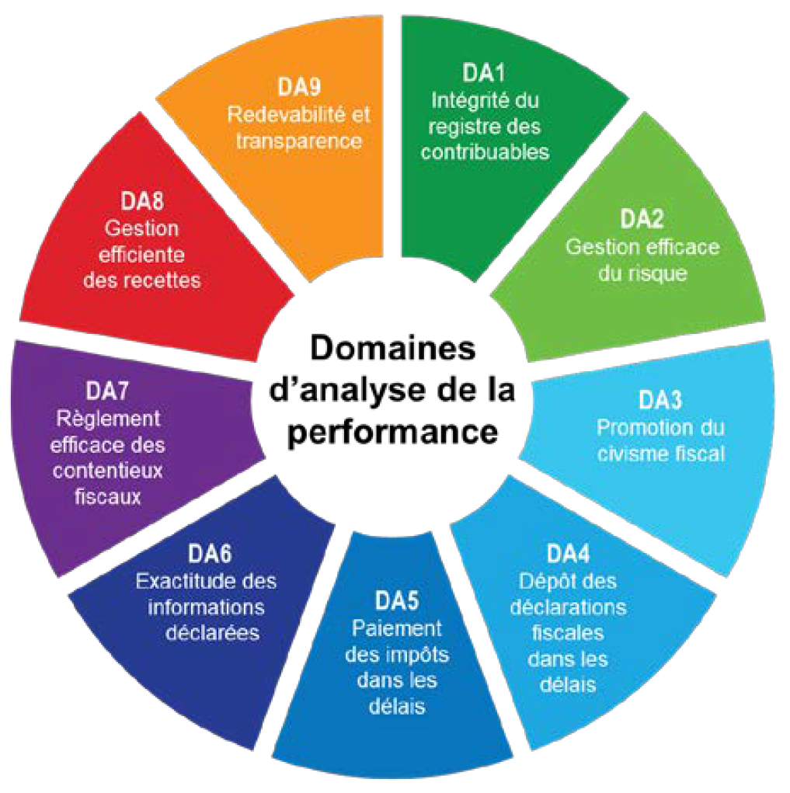
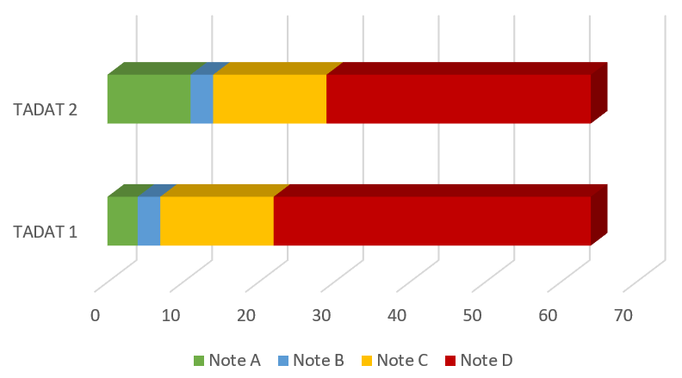
I. Outil standardisé d’évaluation des administrations fiscales (TADAT)
Principal outil pour évaluer le niveau de maturité d’une administration fiscale par rapport aux bonnes pratiques internationales
Des progrès mesurables au travers des évaluations TADAT renouvelées
Exemple pour les 2 pays d’Afrique de l’Ouest ayant répété l’exercice (Niger et Mali) : les domaines d’évaluation jugés très bon (note A) à bon (note B) sont passés de 11% à 22%
167 évaluations réalisées dans le monde, dont 16 en Afrique subsaharienne francophone (Bénin, Burkina Faso, Cameroun, Comores, Congo, Côte d’Ivoire, Gabon, Guinée, Madagascar, Mali, Mauritanie, Niger, République Démocratique du Congo, Sénégal, Tchad, Togo)

Slide 5
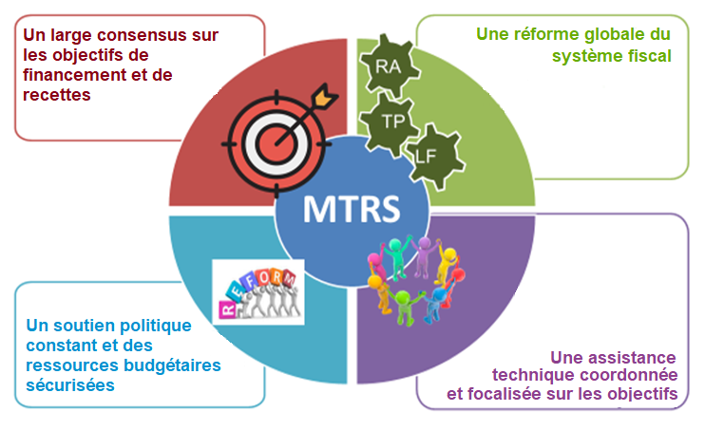
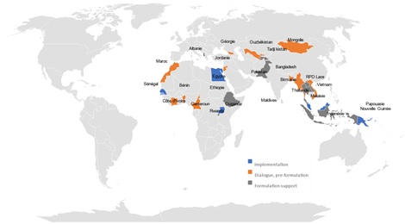
I. Stratégie de mobilisation des recettes à moyen terme (SRMT / MTRS)
Coordonner les réformes législatives, de politique fiscale et d’administrations fiscale et douanière
Plus de 24 pays se sont engagés à travers le monde dans la discussion, la formulation ou la mise en œuvre d’un SRMT, dont 4 en Afrique subsaharienne francophone (Sénégal, Bénin, Cameroun et Côte d’Ivoire)

Slide 6
II. Risques budgétaires
Code de la Transparence Budgétaire (Fiscal Transparency Code - FTC) :
Trois piliers de la transparence : (i) information et reporting financiers, (ii) prévision financière et budgétisation, (iii) risques budgétaires.
Evaluations de la transparence budgétaire (Fiscal Transparency Evaluation - FTE) réalisées dans une trentaine de pays (essentiellement des pays avancés ou émergents / en voie d’émergence).
En Afrique : Bénin, Kenya, Mozambique, Ouganda, Sénégal, Tunisie.
Risques budgétaires – l’aspect le plus novateur et le plus exigeant du Code :
Scores les plus faibles sur le pilier III dans les FTE réalisées, que ce soit en Afrique ou ailleurs.
Efforts du FMI et de ses centres régionaux d’assistance technique pour diffuser l’approche des risques budgétaires – cf. transparents ci-après sur AFC.
En Afrique subsaharienne francophone, 15 pays ont maintenant une déclaration ou un document d’analyse des risques budgétaires joint au PLF ou au DPBEP, parfois avec des analyses très approfondies (Côte d’Ivoire par exemple).

Slide 7
II. AFC et les risques budgétaires (1/2)
Respect des directives de la CEMAC et des dispositions nationales
Inventaire des risques budgétaires et analyse de risques spécifiques
Formation sur les outils de quantification et de gestion des risques budgétaires
Mise en place d’un cadre institutionnel de gestion des risques budgétaires
Reporting des risques budgétaires (rapports annuels, …)
Objectif: Faire émerger une culture de gestion des risques budgétaires dans les pays membres de AFC
Conditions initiales
Cadre règlementaire existant (Directive CEMAC, lois nationales…)
Evaluations (PEFA/PIMA/CPIMA/FTE..) et travaux sur les risques budgétaires liés aux entreprises publiques et PPP
Section dédiée aux risques budgétaires dans les documents de pluriannualité budgetaire (DPBEP).
Contraintes
Fragmentation des responsabilités en matière de prévision et d’analyse macro-budgétaire
Dilution des responsabilités sur un ensemble de risques spécifiques
Absence de données consolidées pour un large éventail de risques
Existence de pratiques sectorielles de gestion des risques budgétaires (Dettes, PPP, Budget, Macro, …)

Slide 8
II. AFC et les risques budgétaires (2/2)
Activités conduites
Séminaire régional et Ateliers nationaux
Principaux résultats
Sensibilisation des acteurs
Inventaire des risques budgétaires et premiers rapports/déclarations annuels sur les risques budgetaires
Formation sur les outils de gestion des risques budgétaires
Missions conjointes avec le siège du FMI sur les risques budgétaires
Plan d’action sur le renforcement de la gestion des risques budgetaires en Afrique Centrale
Revues des rapports annuels sur les risques budgétaires
Intégration des modules d’analyse de sensibilité dans les modèles macroéconomiques des pays
Séminaire régional sur les passifs contingents de l’Etat (avec le département du FMI en charge des marchés monétaires et de capitaux - MCM),
Adoption du canevas du rapport annuel sur les risques budgetaires dans les pays membres de AFC
Renforcement du rapport sur la supervision des entreprises publiques
Plan d’action pour la gestion des risques budgétaires liés aux passifs contingents
7 pays sur 9 produisent un rapport (déclaration) sur les risques budgétaires
Plus de 300 cadres formés sur la gestion des risques budgétaires depuis 2018
Ancrage dans la gestion macro budgétaire et la documentation budgétaire
Problématique progressivement intégrée dans toute la chaine des finances publiques

Slide 9
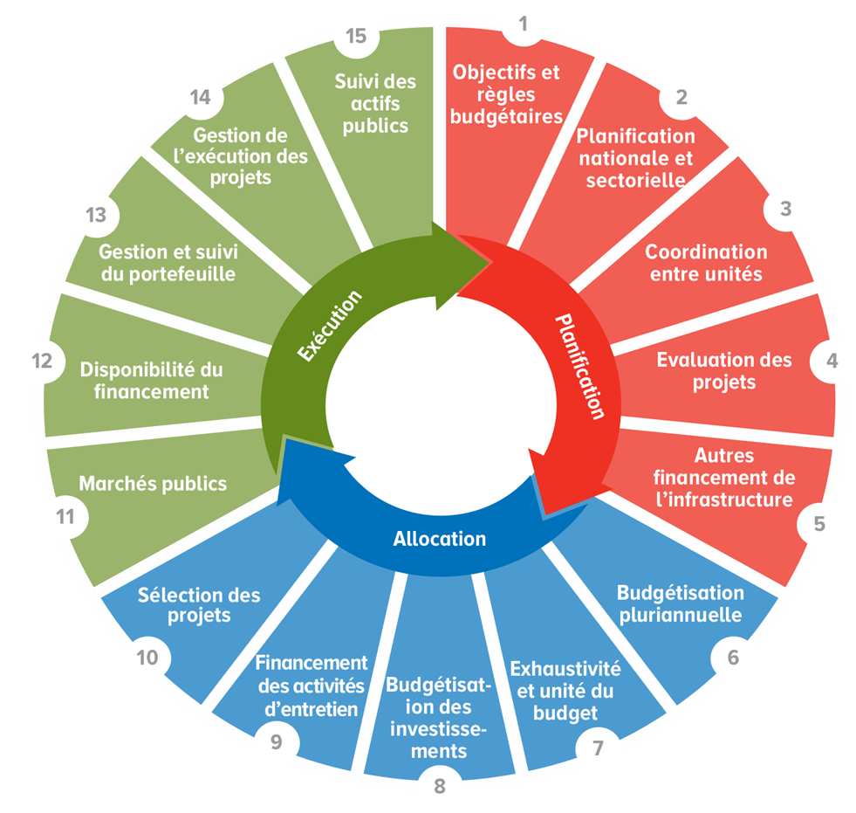
III. PIMA: un cadre d’analyse d’ensemble pour évaluer la gestion des investissements publics
Exécuter l’investissement de manière efficiente et ponctuelle
Planifier l’investissement en veillant à la soutenabilité budgétaire et en assurant une coordination effective
Allouer les ressources pour l’investissement public aux bons secteurs et aux bons projets
+ Institutions transversales
Cadre juridique, Systèmes d’information, Capacités
Source: FMI, Cadre PIMA - Public Investment Management Assessment, 2018.
Notes:
Three phases within an interlinked cycle
Fifteen institutions and three cross-cutting enabling factors
Two angles
Institutional design
Institutional effectiveness
Macro-fiscal framework
Investment planning
Medium-term budgeting
Project management

Slide 10
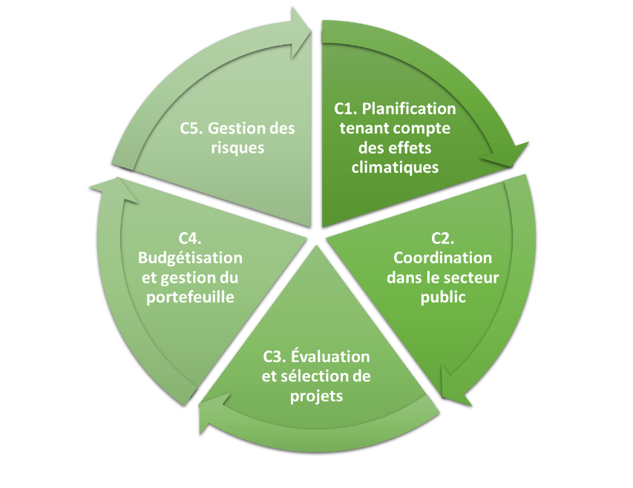
III. PIMA Changement Climatique (C-PIMA) : rendre l’investissement public plus « vert » et plus résilient
Cadre PIMA
C-PIMA

Slide 11
III. Diffusion des PIMA et C-PIMA dans les pays d’Afrique subsaharienne non anglophone
PAYS AFC/AFS | PIMA | C-PIMA | PAYS AFO | PIMA | C-PIMA
Burundi | * |  | Bénin | 2017, 2023 | 2023
Cameroun | 2016 |  | Burkina Faso | 2017
Congo | 2023 | 2023 | Cote d’Ivoire | 2016 | 2023
Gabon | 2019 | 2022 | Guinée | 2018 | 2023
Guinée Eq |  |  | Guinée Bissau
RCA |  |  | Mali | 2017
RDC | 2022 | 2022 | Mauritanie | 2020 | *
STP |  |  | Niger | 2019 | *
Tchad | 2022 | 2022 | Sénégal | 2019, 2023 | 2023
Comores |  |  | Togo | 2016
Madagascar | 2016
Le nombre d’évaluations s’est sensiblement accru avec une couverture quasi-complète pour les évaluations PIMA (5 supplémentaires en une année) et une forte demande pour les C-PIMA (7 plus 3 dans un avenir très proche - astérisques).
Notes:
2 pays seulement sur 9 de l‘AFC, plus Madagascar avaient réalisé une évaluation PIMA
9 pays sur 10 de l’AFW1 disposaient d’une évaluation PIMA
Aucun pays n’avait réalisé un C-PIMA
* C-PIMA a venir
Evaluation PIMA mise a jour : Senegal 2023, Benin 2023
Mission qui a fait le point sur la mise en oeuvre des recommandations PIMA : Gabon 2022, Madagascar 2019, Mauritanie 2022, Togo 2020, Guinee 2023, Cameroun 2020, Mali 2021, CIV 2021, Burkina 2021
Mission d’appui sur la mise en oeuvre des recommandations PIMA: plusieurs
Niger, Mauritanie, : a venir
il est encourageant de constater l’augmentation du nombre de pays qui ont réalisé des évaluations PIMA et C-PIMA depuis l’édition de 2022 ; ce qui montre l’engagement de vos pays respectifs à disposer d’un diagnostic approfondi sur la gestion des investissements publics, ainsi que d’un plan d’action pour en accroitre l’efficience. En effet, ces évaluations ont permis d’identifier des poches de pertes d’efficience.

Slide 12
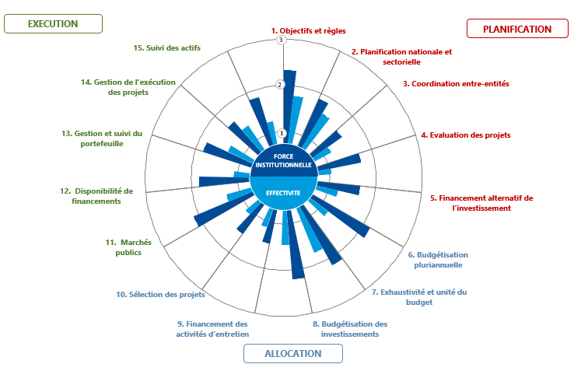
III. Résultats du PIMA – Pays d’Afrique subsaharienne non anglophone
Des scores nettement meilleurs pour le cadre institutionnel, qui reflètent notamment les efforts dans le cadre de l’UEMOA et de la CEMAC (transposition des directives), en particulier sur le pilier 2 (allocation des ressources) mais aussi sur certains aspects des piliers 1 et 3 (objectifs et règles budgétaires, gestion des actifs publics).
Des marges de progrès importantes sur l’effectivité, en particulier s’agissant de l’évaluation et de la sélection des projets et de l’exécution.
Source: Missions FMI jusqu’en 2023.
*Les scores non finalisés ne sont pas inclus, de meme que les PIMAs réalisés sous l’ancien cadre d’évaluation (avant 2018).
Scores
1 = De manière faible ou inexistante
2 = Dans une certaine mesure
3 = Dans une large mesure

Slide 13
III. Résultats du C-PIMA – Pays d’Afrique subsaharienne non anglophone
De premiers progrès sur la prise en compte des enjeux climatiques dans la planification et sur la gestion des risques de catastrophes.
Des efforts à faire en ce qui concerne la coordination des investissements publics au regard du changement climatique, l’évaluation et la sélection des projets d’investissement ainsi que la budgétisation et la gestion du portefeuille de projets d’investissement (notamment maintenance et gestion des actifs publics tenant compte du changement climatique).
Source: Missions FMI. Etat des lieux à fin 2023.
*Scores non finalisés non inclus.

Slide 14
III. Chantiers en cours
Les AFRITAC appuient les pays membres dans la mise en œuvre des recommandations des PIMA et C-PIMA, notamment dans les domaines suivants :
sélection et priorisation des projets ;
programmation pluriannuelle des dépenses d’investissement
budgétisation en autorisations d’engagement et crédits de paiement ;
intégration des préoccupations relatives au climat dans le cadre institutionnel et dans les méthodologies utilisées.
Ces appuis permettront à terme d’améliorer la qualité et l’efficacité des projets d’investissements publics, la soutenabilité budgétaire et la protection des financements pour des projets pluriannuels.

